Slide 1


THIẾT KẾ WEBSITE BÁN XE OTO
GVHD: Cao Hoàng Phúc Lớp: UD14311 Nhóm: 7
Thành viên:
- Hoàng Hồng Sơn (Nhóm trưởng)
- Vương Thế Minh Thăng
- Võ Thành Long - Phạm Lê Huy

Slide 2
MỤC LỤC
1
Phân tích đề tài – yêu cầu
Thiết kế USE CASE
2
3
Thiết kế CSDL
Thiết kế giao diện
4

Slide 3
Phân tích đề tài – yêu cầu
1.1 Hiện trạng
Công ty Poly là 1 công ty thuộc lĩnh vực bán xe hơi có rất nhiều chi nhánh ở nhiều tỉnh. Công ty này yêu cầu thiết kế 1 trang web để quản lý bán xe.
1.2 Yêu cầu:
Công ty yêu cầu các chức năng:
+ Hiển thị sản phẩm + Quản lý nhân viên + Thêm hoá đơn
+ Thống kê
+ Đăng nhập, đăng xuất

Slide 4
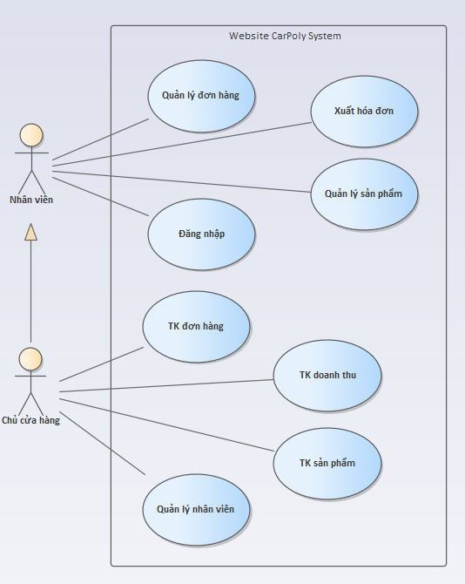
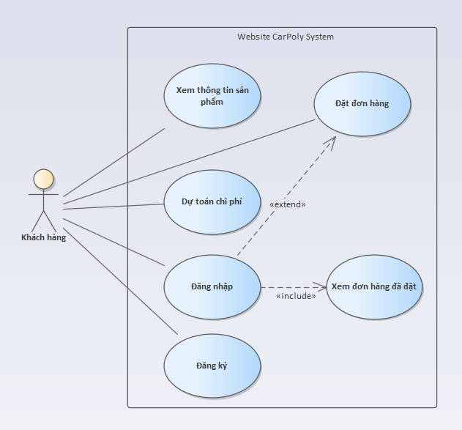
Thiết kế USE CASE
Use case nhân viên và quản trị cửa hàng
Use case khách hàng

Slide 5
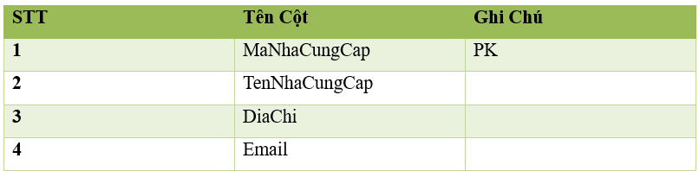
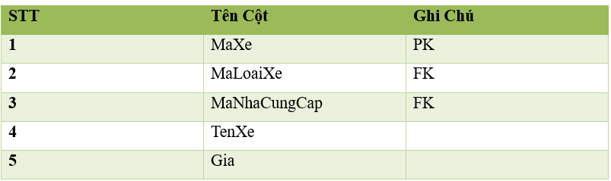
Thiết kế Database
1. Nhà cung cấp
2. Sản phẩm

Slide 6
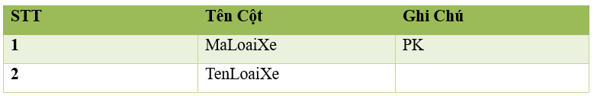
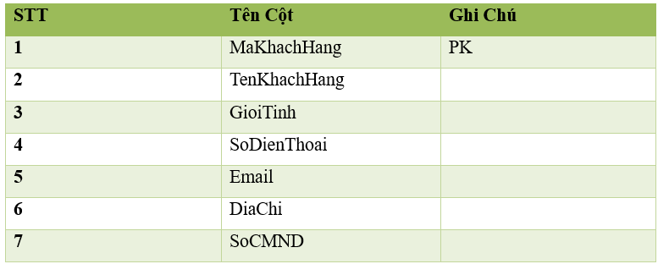
Thiết kế Database
3. Loại xe
4. Khách hàng

Slide 7
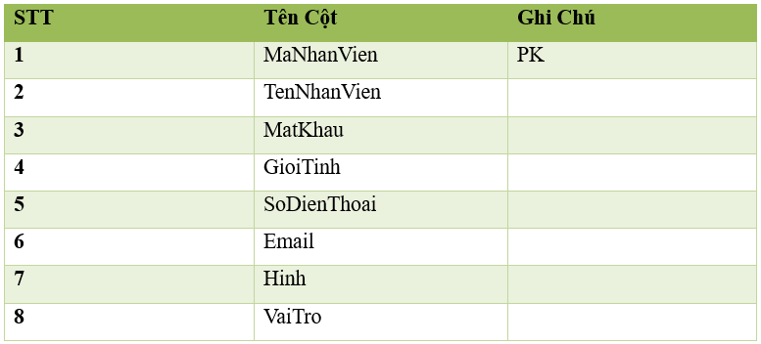
Thiết kế Database
5. Nhân viên

Slide 8
Thiết kế Database
5. Nhân viên

Slide 9
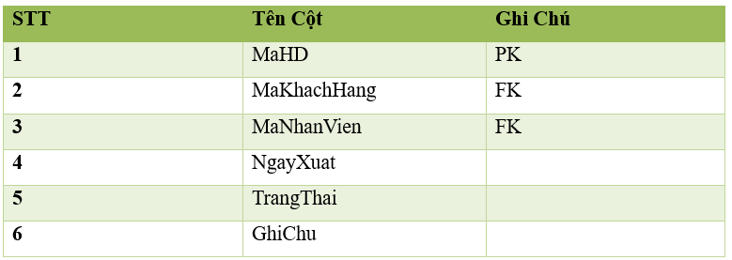
Thiết kế Database
5. Hoá đơn

Slide 10
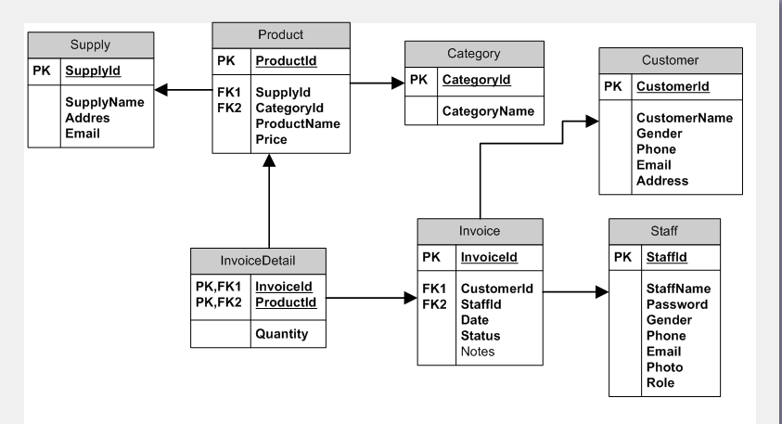
Thiết kế Database
Sơ đồ ERD

Slide 11
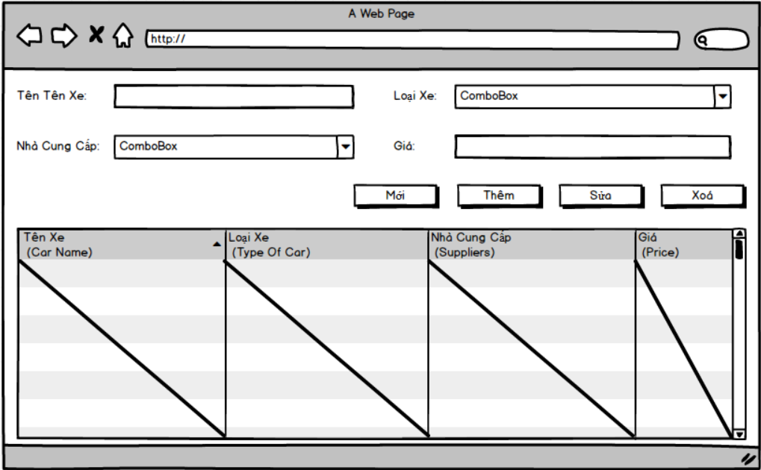
Thiết kế giao diện
1. Quản lý sản phẩm

Slide 12
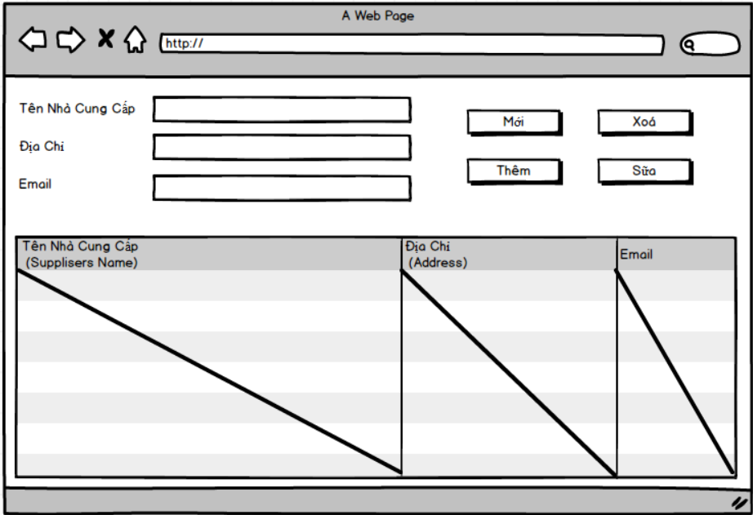
Thiết kế giao diện
2. Quản lý nhà cung cấp

Slide 13
Thiết kế giao diện
3. Quản lý nhà cung cấp

Slide 14
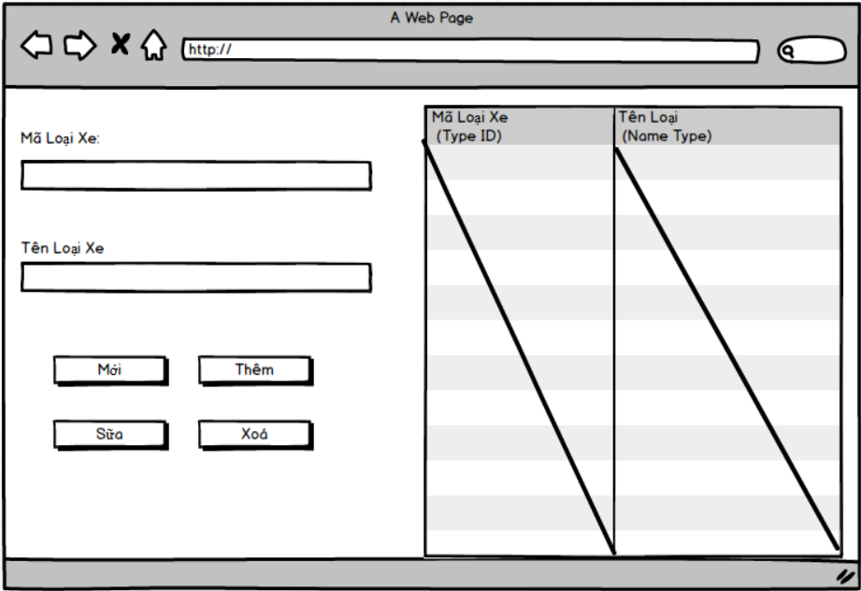
Thiết kế giao diện
4. Quản lý loại xe

Slide 15
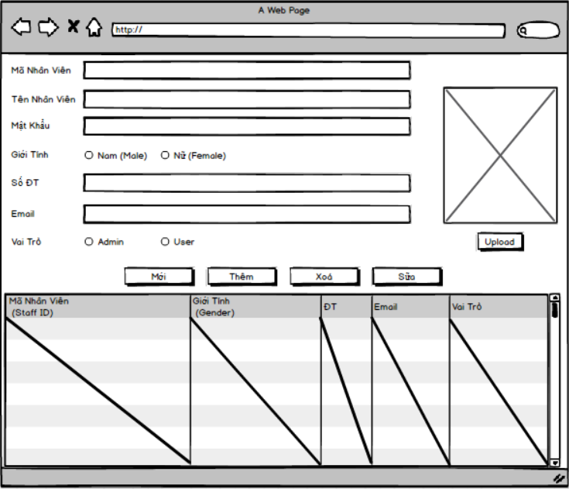
Thiết kế giao diện
5. Quản lý nhân viên

Slide 16
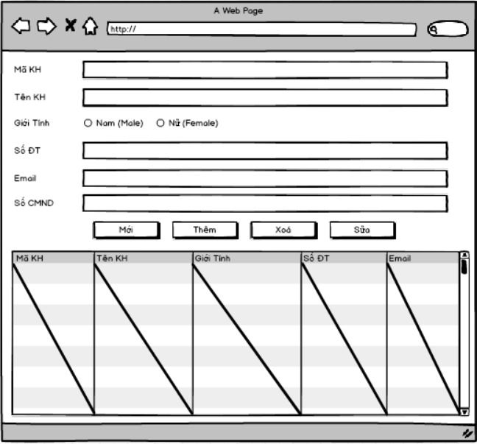
Thiết kế giao diện
6. Quản lý khách hàng

Slide 17
Thiết kế giao diện
7. Thêm hoá đơn

Slide 18
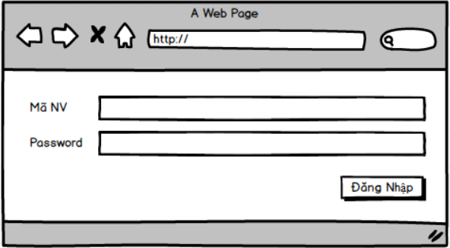
Thiết kế giao diện
8. Đăng nhập

